Slide 1



Les itinéraires cliniques en support aux
mesures transversales d’organisation des soins au patient :
expérience de gestion de projet bottom-up.
Défense orale de thèse de
Marie ERPICUM
en vue de l’obtention du grade de Docteur en Sciences de la Santé Publique
Promoteur: Professeur Robert Larbuisson
Années académiques 2011-2016

Slide 2
Plan de l’exposé
  La problématique de santé publique
    L’épargne sanguine : un enjeu actuel
  Les recherches
    Etat des lieux des pratiques en chirurgie cardiaque au CHULg
    Aperçu des actions cliniques
      Période post- opératoire
      Période per- opératoire
      Période pré- opératoire
  Le projet institutionnel
    L’itinéraire clinique du patient opéré cardiaque
    L’intégration des recherches
  Les conclusions et perspectives

Slide 3


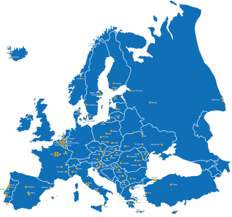

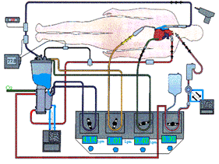
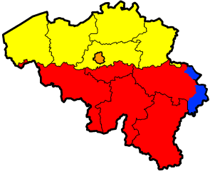
Contexte 2010-2011
Macro
Meso
Micro
Notes:
Contexte du début des travaux de recherche

Slide 4
Contexte 2010-2011
Macro
Meso
Micro
Qualité-sécurité des soins aux patients
+
Répartit° de l’offre Adéquat° avec demande
Agrément, accréditation, plan QSSP, bassins de soins,…

Slide 5
Contexte 2010-2011
Macro
Meso
Micro
Qualité-sécurité des soins aux patients
+
Répartit° de l’offre Adéquat° avec demande
Pérennité
Excellence
Optimaliser
Développer
Agrément, accréditation, plan QSSP, bassins de soins,…
Répondre aux normes, réseaux, innover, …
+ informatisation

Slide 6
Contexte 2010-2011
Macro
Meso
Micro
Qualité-sécurité des soins aux patients
+
Répartit° de l’offre Adéquat° avec demande
Pérennité
Excellence
Optimaliser
Développer
Assurer soins au quotidien
! Turnover du personnel
! Variabilité des pratiques
Agrément, accréditation, plan QSSP, bassins de soins,…
Répondre aux normes, réseaux, innover, …
+ informatisation
Protocoles, procédures, colloques, retours d’expérience, …

Slide 7
Contexte 2010-2011
Macro
Meso
Micro
Qualité-sécurité des soins aux patients
+
Répartit° de l’offre Adéquat° avec demande
Risque de pénurie produits sanguins labiles
Pérennité
Excellence
Optimaliser
Développer
↙ taux transfusion
Assurer soins au quotidien
! Turnover du personnel
! Variabilité des pratiques
Programme d’épargne sanguine
Agrément, accréditation, plan QSSP, bassins de soins,…
Répondre aux normes, réseaux, innover, …
+ informatisation
Protocoles, procédures, colloques, retours d’expérience, …

Slide 8
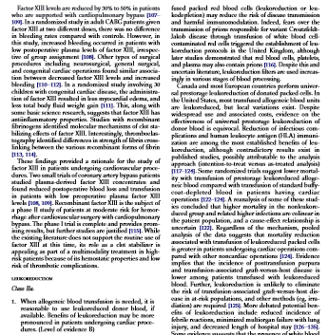

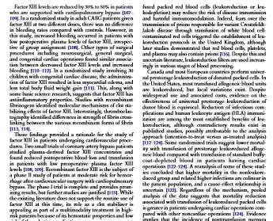


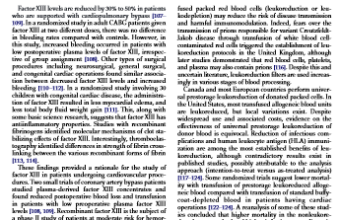
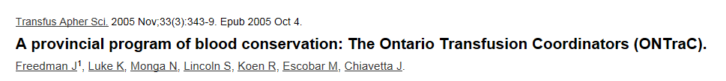
L’épargne sanguine: un enjeu actuel
Notes:
Nous avons tout d’abord mené une revue de l’abondante littérature sur l’épargne sanguine
Divers auteurs proposaient leur propre protocole ou programme d’épargne sanguine, notamment dans le contexte de la chirurgie cardiaque.
Les stratégies développées dans ces divers programmes étaient très variables car liées au contexte local et à la culture de l’organisation dans laquelle ils avaient été développés
Si bien que leur transposition directe dans une autre institution était difficile, et d’ailleurs déconseillée.
Tous ces programmes reposaient cependant sur 3 mêmes axes stratégiques, qui ont été décrits ensuite dans le concept de PBM

Slide 9
L’épargne sanguine: un enjeu actuel
Patient Blood Management
Pilier 1
Pilier 2
Pilier 3
Pré-op
Optimiser l’hématopoïèse
Minimiser
les pertes sanguines
et les saignements
Renforcer
et optimiser
la tolérance physiologique
à l’anémie
Δ et θ anémie
Δ et θ risque s+
Pertes tolérables?
Per-op
Ajuster délai
Hémostase chir.
Optimiser débit
Post-op
Δ et θ anémie
Δ et θ risque s+
 Cons. O₂
Equipe multidisciplinaire
Notes:
Ces axes, les « piliers de l’épargne sanguine», représentent 3 approches complémentaires qui ensemble, permettent d’éviter le besoin transfusionnel.
Elles reposent sur une prise en charge multidisciplinaire, centrée sur le patient et sont déclinées en actions à mettre en œuvre, à chaque étape de la prise en charge du patient, dont les modalités pratiques restent à définir et à adapter au contexte local.

Slide 10
Plan de l’exposé
  La problématique de santé publique
    L’épargne sanguine : un enjeu actuel
  Les recherches
    Etat des lieux des pratiques en chirurgie cardiaque au CHULg
    Aperçu des actions cliniques
      Période postopératoire
      Période peropératoire
      Période préopératoire
  Le projet institutionnel
    L’itinéraire clinique du patient opéré cardiaque
    L’intégration des recherches
  Les conclusions et perspectives
Notes:
Sur base de ces éléments, nous avons tout d’abord entrepris de réaliser un état des lieux des pratiques dans notre centre,
de manière à nous situer et à orienter d’éventuelles pistes d’amélioration

Slide 11
L’état des lieux des pratiques en chirurgie cardiaque
Description
  Prise en charge (Indication > Sortie)
  Actions d’épargne sanguine
Analyse
  Patient Blood Management
  Etude rétrospective [1 an] : n=530
    Chirurgie cardiaque ou aortique : n=590
    Reprise chirurgicale, CEC partielle, assistance circulatoire, hypothermie, étude clinique : n=60
Notes:
Cet état des lieux comprenait une description de la prise en charge du patient opéré cardiaque au CHU de Liège et des techniques d’ES réalisées (ou en tous cas préconisées) à chaque étape de prise en charge (depuis l’indication opératoire jusqu’à la sortie d’hospitalisation)
Nous avons relevé l’incidence de ces actions et mesuré leur impact sur les taux de transfusion, sur base d’une étude rétrospective portant sur un an d’activité, considérant toutes les interventions de chirurgie cardiaque et aortique, à l’exception des techniques très particulières, dont la prise en charge et les risques sont très spécifiques, notamment en matière d’ES.
=> 530 patients consécutifs

Slide 12
L’état des lieux des pratiques en chirurgie cardiaque
Patients opérés n=530 (100)
Taux d’Hb
n=527 (99)
Anémie
n=152 (29)
Anémie
n=150 (28)
Traitement
n=12 (2)
Préopératoire
Jour opératoire
Notes:
Cette étude nous a permis d’observer, par exemple, que le taux d’hb avait été mesuré en préopératoire chez quasi tous les patients (à l’exception de 3 cas d’urgence extrême), révélant une anémie chez 29% des patients.
Un traitement de l’anémie a été relevé chez seulement 2 % des patients
Et presque tous étaient toujours anémiques le jour de l’opération.

Slide 13


L’état des lieux des pratiques en chirurgie cardiaque
Patients transfusés (%)
Taux d’hématocrite préopératoire (%)
Notes:
Cette anémie a eu une répercussion directe sur le taux de transfusion, puisque tous les patients dont le taux d’hématocrite était <25% ont été transfusés en CE en perop (rapport qui est plus variable au delà de 25% d’hct ce qui reflète l’influence d’autres facteurs sur la transfusion en peropératoire, il s’agit principalement, en l’occurrence de l’hémodilution et des pertes sanguines.
Cependant la plupart des patients non transfusés en peropératoire l’ont quand même été en post opératoire, dans tous les cas ceux dont l’hct préop était < 30%.
(taux ensuite dégressif à mesure que l’Ht augmente).
Deux observations :
- d’une part l’anémie préop n’a pas toujours conduit à une transfusion du patient (reflète l’efficacité des actions d’ES mises en œuvre en péri-opératoire immédiat)
- mais d’autre part mais pour éviter transfusion, il faut un minimum de 15g d’hb en préopératoire.
L’ensemble des résultats et analyses de cette étude ont fait l’objet d’un rapport, dans lequel nous avons mis en évidence plusieurs pistes d’action qui semblaient envisageables pour diminuer les taux de transfusion

Slide 14
L’état des lieux des pratiques en chirurgie cardiaque
Pistes d’amélioration
Acteurs
> 10 disciplines/spécialités
Intra … voire extra-muros !
Organisation
Transversal : 6 pistes
Clinique
Pré-opératoire : 11 pistes
Post-opératoire : 4 pistes
Per-opératoire : 4 pistes
Périmètre institutionnel
Notes:
Ces pistes concernaient d’une part le domaine clinique, et les soins directs au patient
et d’autre part le processus transversal d’organisation des soins, avec des éléments qui n’étaient pas spécifiques à l’ES mais qui devaient permettre de soutenir l’organisation et la coordination des actions cliniques et des soins
Nous commencions à prendre conscience que nous avions ouvert un registre beaucoup plus large que celui que nous avions imaginé au départ…si bien que ce projet de service, devenait un projet de services voire même un projet institutionnel !
Le nombre d’acteurs impliqués était d’ailleurs considérable, issus de services différents et dépendants d’autorités différentes, voire même dépassant le cadre de l’institution

Slide 15

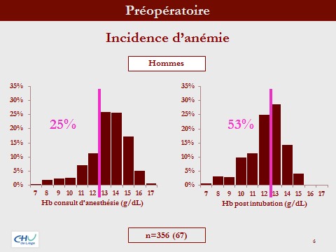


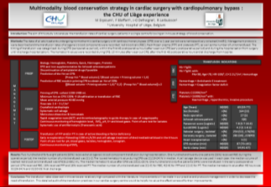


Revue médicale de Liège
Réunion de service
Congrès International perfusion
Demande projet institutionnel
Comité de transfusion / hémovigilance
…
Diffusion
Sensibilisat°
Notes:
Nous avons dès lors entrepris de diffuser largement nos résultats, de manière à sensibiliser un maximum d’acteurs à la problématique de l’ES et aux pistes d’améliorations que nous avions envisagées, ce qui nous a permis de trouver des collaborateurs, notamment dans les domaines cliniques qui étaient en dehors de notre champs de compétence
En parallèle de ces actions relatives au processus clinique, nous avons introduit une demande de projet au niveau institutionnel, pour le développement des mesures transversales d’organisation.

Slide 16
Plan de l’exposé
  La problématique de santé publique
    L’épargne sanguine : un enjeu actuel
  Les recherches
    Etat des lieux des pratiques en chirurgie cardiaque au CHULg
    Aperçu des actions cliniques
      Période postopératoire
      Période peropératoire
      Période préopératoire
  Le projet institutionnel
    L’itinéraire clinique du patient opéré cardiaque
    L’intégration des recherches
  Les conclusions et perspectives
Notes:
3 points d’amélioration cliniques ont longuement retenu notre attention et offrent un petit aperçu de la complexité du sujet et de la relation étroite entre les différentes actions et périodes de prise en charge.

Slide 17
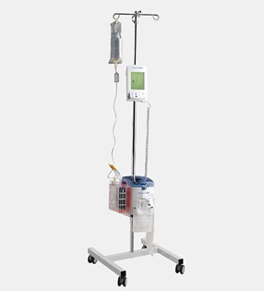
Impact de l’utilisation du système RLG en postopératoire chez les patients à haut risque de saignement ?
Récupération du sang épanché
par les drains médiastinaux (aspiration de -10 à -40 cmH₂O)
dès la fin de l’intervention chirurgicale
pendant les 48 premières heures postopératoires
circuit clos, stérile
réservoir 2000mL
Traitement du sang (100mL/1 cycle/5 minutes)
centrifugation
lavage (liquide physiologique) (reste 76-92% des GR)
Retransfusion des globules rouges
15mL /bol
concentré globulaire de qualité (62-77% d’Hct, autologue, déleucocyté, non hémolysé)
! dans les 6 heures

Slide 18
Impact de l’utilisation du système RLG en postopératoire
chez les patients à haut risque de saignement ?
Etude prospective, observationnelle [7 mois]
Chirurgie cardiaque ou vasculaire avec sternotomie
Indications de mise en place du RLG postop
  CEC >150min
  >33% de la masse sanguine traitée par le RLG en perop
  Évènement hémorragique majeur perop
  Saignement actif + TEG (R>14min et/ou MA ≤40mm)
  Saignements postop >200mL/h pendant 3 heures
  Autre
  Analyses
    θ anticoagulant, AAP, antifibrinolytique
    Transfusion (PFC, Pq, CE) per et postop
    Hb postop (H0, H+6, H+12, H+24)
    Volume drainé
    Volume récupéré
    Volume retransfusé
    Reprise chirurgicale ?
N=361 ; n=16

Slide 19
Impact de l’utilisation du système RLG en postopératoire
chez les patients à haut risque de saignement ?
 |  | GR rendus n=9 | Pas de GR rendus n=7 | p valeur
Vol. drainé | H0 | 270 (165-400) | 65 (30-70) | 0.02
(mL) | H+6 | 1690 (1095-1780) | 245 (115-265) | 0.001
PSL postop | PFC | 7 (77) | 0 (0) | 0.003
n(%) | Pq | 7 (77) | 0 (0) | 0.003
 | CE | 5 (71) | 0 (0) | 0.03
Hb | H0 | 7.7 (7.1-9.1) | 10.3 (8.3-13.3) | 0.03
(g/dL) | H+6 | 8.7 (7.2-10.3) | 11.9 (10.7-12.7) | 0.02

Slide 20
Impact de l’utilisation du système RLG en postopératoire
chez les patients à haut risque de saignement ?
 |  | GR rendus n=9 | Pas de GR rendus n=7 | p valeur
Vol. drainé | H0 | 270 (165-400) | 65 (30-70) | 0.02
(mL) | H+6 | 1690 (1095-1780) | 245 (115-265) | 0.001
PSL postop | PFC | 7 (77) | 0 (0) | 0.003
n(%) | Pq | 7 (77) | 0 (0) | 0.003
 | CE | 5 (71) | 0 (0) | 0.03
Hb | H0 | 7.7 (7.1-9.1) | 10.3 (8.3-13.3) | 0.03
(g/dL) | H+6 | 8.7 (7.2-10.3) | 11.9 (10.7-12.7) | 0.02
Pertes ++
GR à récupérer
GR à rendre

Slide 21
Impact de l’utilisation du système RLG en postopératoire
chez les patients à haut risque de saignement ?
 |  | GR rendus n=9 | Pas de GR rendus n=7 | p valeur
Vol. drainé | H0 | 270 (165-400) | 65 (30-70) | 0.02
(mL) | H+6 | 1690 (1095-1780) | 245 (115-265) | 0.001
PSL postop | PFC | 7 (77) | 0 (0) | 0.003
n(%) | Pq | 7 (77) | 0 (0) | 0.003
 | CE | 5 (71) | 0 (0) | 0.03
Hb | H0 | 7.7 (7.1-9.1) | 10.3 (8.3-13.3) | 0.03
(g/dL) | H+6 | 8.7 (7.2-10.3) | 11.9 (10.7-12.7) | 0.02
Pertes ++
GR à récupérer
Tr. de coag ?
Plasma/ Fact.Cg
GR à rendre
PFC et Pq

Slide 22
Impact de l’utilisation du système RLG en postopératoire
chez les patients à haut risque de saignement ?
 |  | GR rendus n=9 | Pas de GR rendus n=7 | p valeur
Vol. drainé | H0 | 270 (165-400) | 65 (30-70) | 0.02
(mL) | H+6 | 1690 (1095-1780) | 245 (115-265) | 0.001
PSL postop | PFC | 7 (77) | 0 (0) | 0.003
n(%) | Pq | 7 (77) | 0 (0) | 0.003
 | CE | 5 (71) | 0 (0) | 0.03
Hb | H0 | 7.7 (7.1-9.1) | 10.3 (8.3-13.3) | 0.03
(g/dL) | H+6 | 8.7 (7.2-10.3) | 11.9 (10.7-12.7) | 0.02
Pertes ++
GR à récupérer
Tr. de coag ?
Plasma/ Fact.Cg
GR à rendre
PFC et Pq

Slide 23
Impact de l’utilisation du système RLG en postopératoire
chez les patients à haut risque de saignement ?
 |  | GR rendus n=9 | Pas de GR rendus n=7 | p valeur
Vol. drainé | H0 | 270 (165-400) | 65 (30-70) | 0.02
(mL) | H+6 | 1690 (1095-1780) | 245 (115-265) | 0.001
PSL postop | PFC | 7 (77) | 0 (0) | 0.003
n(%) | Pq | 7 (77) | 0 (0) | 0.003
 | CE | 5 (71) | 0 (0) | 0.03
Hb | H0 | 7.7 (7.1-9.1) | 10.3 (8.3-13.3) | 0.03
(g/dL) | H+6 | 8.7 (7.2-10.3) | 11.9 (10.7-12.7) | 0.02
Anémie
Pertes ++
GR à récupérer
Tr. de coag ?
Plasma/ Fact.Cg
GR à rendre
PFC et Pq

Slide 24
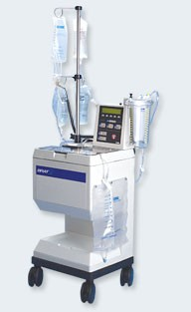
Utilisation du système RLG en postopératoire
chez les patients à haut risque de saignement ?
  Suggestions d’améliorations techniques de l’appareil > firme
  Protocole de prise en charge du saignement massif
    Prévention de l’anémie
    Hémostase chirurgicale
    Bilan de coagulation (+TEG) en postop immédiat si risque s+
      Transfusion de PSL
              sur base des résultats
              si saignement
              en postopératoire
      (RLG « perop » en USI si h+ massive)

Slide 25
Plan de l’exposé
  La problématique de santé publique
    L’épargne sanguine : un enjeu actuel
  Les recherches
    Etat des lieux des pratiques en chirurgie cardiaque au CHULg
    Aperçu des actions cliniques
      Période postopératoire
      Période peropératoire
      Période préopératoire
  Le projet institutionnel
    L’itinéraire clinique du patient opéré cardiaque
    L’intégration des recherches
  Les conclusions et perspectives

Slide 26
L’estimation préopératoire de l’hématocrite sous CEC
Masse sanguine avant CEC
Ht avant CEC
Ht sous CEC
Ht T0 (%) * MS T0 (mL)
= Ht T1 (%)
MS T0 (mL) + Volume dilution [T0-T1]
Masse sanguine sous CEC

Slide 27
Ht T1 < seuil minimal
L’estimation préopératoire de l’hématocrite sous CEC
↓ volume dilution
↑ masse de GR
↓ taille du circuit
Lignes courtes
Modèle réduit
Ligne veineuse 3/8’’
≠ techniques perfusionnistes
Rétropriming
Vider ≠ vol. dynamique et statique
Traitement de l’anémie
  (EPO)
  (Fer, Ac.fol., B12)
  (Régime protéiné)
  Transfusion de GR

Slide 28
L’estimation préopératoire de l’hématocrite sous CEC
Précision ?
Variabilité inter-opérateur
≠ formules…
(Poids*70)
Objectif
?
Objectif
≥ 20%
(SC*3)
(SC*2,4)
Masse sanguine avant CEC
Ht post intubation
Ht avant CEC
Ht sous CEC
Ht T0 (%) * MS T0 (mL)
= Ht T1 (%)
MS T0 (mL) + Volume dilution [T0-T1]
Valeurs moyennes
Fixes
T1 = toute la chirurgie?
Quid des pertes?
Volume estimé par le perfusionniste, selon technique(s) utilisée(s)., intervention planifiée, …
1250 ou 1450 mL selon CEC
+ 1L de cardioplégie
+ 600mL anesthésie

Slide 29
L’estimation préopératoire de l’hématocrite sous CEC
Ht T1 « estimé » vs mesuré |  | Volume de dilution
 |  | Fixe (1.6 +[1.25 ou 1.45]) L | Estimé (perfusionniste)
Masse sanguine | Calculée (Poids)
 | Estimée (perfusionniste/formules)
↓ HtT1 = ↓MS et/ou ↑VD
↑ HtT1 = ↑MS et/ou ↓VD
☺ 😐 ☹
≠ <0.5 [0.5-2] >2
(Littérature)
(Extrapolation)
44 % ☹
46 % 😐
10 % ☺
61 % ☹
26 % 😐
13 % ☺
Formule actuelle
(Formule adaptée)
45 % ☹
41 % 😐
14 % ☺
47 % ☹
42 % 😐
11 % ☺

Slide 30
L’estimation préopératoire de l’hématocrite sous CEC
Ht T1 « estimé » vs mesuré |  | Volume de dilution
 |  | Fixe (1.6 +[1.25 ou 1.45]) L | Estimé (perfusionniste)
Masse sanguine | Calculée (Poids)
 | Estimée (perfusionniste/formules)
↓ HtT1 = ↓MS et/ou ↑VD
↑ HtT1 = ↑MS et/ou ↓VD
3050(2850-3050)mL
↑VD => ↓HtT1
2302(2050-2500)mL
↓VD => ↑HtT1
P25
P75
Ht T1 mesuré
30

Slide 31
L’estimation préopératoire de l’hématocrite sous CEC
Ht T1 « estimé » vs mesuré |  | Volume de dilution
 |  | Fixe (1.6 +[1.25 ou 1.45]) L | Estimé (perfusionniste)
Masse sanguine | Calculée (Poids)
 | Estimée (perfusionniste/formules)
↓ HtT1 = ↓MS et/ou ↑VD
↑ HtT1 = ↑MS et/ou ↓VD
↑VD => ↓HtT1
↓VD => ↑HtT1
Cristalloïdes 785(500-950)mL
Colloïdes 1600(1440-1800)mL
VD réel > VD administré !
Explique erreur du VD estimé
Camoufle surestimation du VD fixe
31

Slide 32
L’estimation préopératoire de l’hématocrite sous CEC
Ht T1 « estimé » vs mesuré |  | Volume de dilution
 |  | Fixe (1.6 +[1.25 ou 1.45]) L | Estimé (perfusionniste)
Masse sanguine | Calculée (Poids)
 | Estimée (perfusionniste/formules)
↓ HtT1 = ↓MS et/ou ↑VD
↑ HtT1 = ↑MS et/ou ↓VD
5460(4795-6440)mL
↑MS => ↑ HtT1
5000(4500-5725)mL
↓ MS => ↓ HtT1
32

Slide 33
L’estimation préopératoire de l’hématocrite sous CEC
Ht T1 « estimé » vs mesuré |  | Volume de dilution
 |  | Fixe (1.6 +[1.25 ou 1.45]) L | Estimé (perfusionniste)
Masse sanguine | Calculée (Poids) | ↑ MS + ↑VD =>  HtT1 | ↑MS + ↓VD =>  HtT1
 | Estimée (perfusionniste/formules) | ↓MS + ↑VD =>  HtT1 | ↓ MS + ↓ VD => HtT1
↓ HtT1 = ↓MS et/ou ↑VD
↑ HtT1 = ↑MS et/ou ↓VD
↑VD => ↓HtT1
↓VD => ↑HtT1
↑MS => ↑ HtT1
↓ MS => ↓ HtT1

Slide 34
L’estimation préopératoire de l’hématocrite sous CEC
Ht T1 « estimé » vs mesuré |  | Volume de dilution
 |  | Fixe (1.6 +[1.25 ou 1.45]) L | Estimé (perfusionniste)
Masse sanguine | Calculée (Poids)
 | Estimée (perfusionniste/formules)
↓ HtT1 = ↓MS et/ou ↑VD
↑ HtT1 = ↑MS et/ou ↓VD
↑VD => ↓HtT1
↓VD => ↑HtT1
↑MS => ↑ HtT1
↓ MS => ↓ HtT1

Slide 35
L’estimation préopératoire de l’hématocrite sous CEC
Ht T1 « estimé » vs mesuré |  | Volume de dilution
 |  | Fixe (1.6 +[1.25 ou 1.45]) L | Estimé (perfusionniste)
Masse sanguine | Calculée (Poids)
 | Estimée (perfusionniste/formules)
↓ HtT1 = ↓MS et/ou ↑VD
↑ HtT1 = ↑MS et/ou ↓VD
↑VD => ↓HtT1
↓VD => ↑HtT1
↑MS => ↑ HtT1
↓ MS => ↓ HtT1

Slide 36
L’estimation préopératoire de l’hématocrite sous CEC
Ht T1 « estimé » vs mesuré |  | Volume de dilution
 |  | Fixe (1.6 +[1.25 ou 1.45]) L | Estimé (perfusionniste)
Masse sanguine | Calculée (Poids) | ↑ MS + ↑DV =>  HtT1 | ↑MS + ↓DV =>  HtT1
 | Estimée (perfusionniste/formules) | ↓MS + ↑DV =>  HtT1 | ↓ MS + ↓ DV => HtT1
↓ HtT1 = ↓MS et/ou ↑VD
↑ HtT1 = ↑MS et/ou ↓VD
! Précision du volume de dilution et de la masse sanguine
! Formules simplifiées
Analyse multivariée ? Critères cliniques, nature du liquide,…

Slide 37
Plan de l’exposé
  La problématique de santé publique
    L’épargne sanguine : un enjeu actuel
  Les recherches
    Etat des lieux des pratiques en chirurgie cardiaque au CHULg
    Aperçu des actions cliniques
      Période postopératoire
      Période peropératoire
      Période préopératoire
  Le projet institutionnel
    L’itinéraire clinique du patient opéré cardiaque
    L’intégration des recherches
  Les conclusions et perspectives

Slide 38
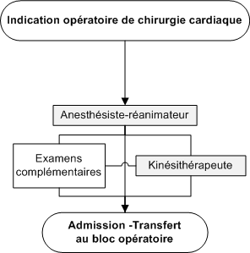
La prise en charge préopératoire
Evaluation
Prévention
38
Notes:
La période préopératoire est le moment idéal pour préparer le patient à l’intervention.
C’est pourquoi une consultation d’anesthésie est prévue, durant laquelle les risques liés à l’anesthésie et à l’intervention chirurgicale sont évalués, sur base d’une anamnèse, d’un examen clinique et d’éventuels examens complémentaires, et si possible une action préventive de ces risques est mise en place.
L’anémie fait bien entendu partie de ces risques recherchés en préop puisqu’elle est un facteur de risque de transfusion ainsi que de morbi-mortalité en chirurgie cardiaque.

Slide 39
La prise en charge préopératoire
↑ Incidence d’anémie préop
25%
36%
Taux d’hémoglobine (%)

Slide 40
La prise en charge préopératoire
Consultation d’anesthésie
Patients anémiques
P25 = 1 jour
P50 = 3 jours
P75 = 8 jours
Délai préopératoire (Jours)

Slide 41
La prise en charge préopératoire
Indication opératoire
Patients anémiques
P25 = 6 jour
P50 = 15 jours
P75 = 29 jours
Délai préopératoire (Jours)

Slide 42
La prise en charge préopératoire
Consultation d’anesthésie
Indication opératoire
Patients anémiques
Délai préopératoire (Jours)

Slide 43
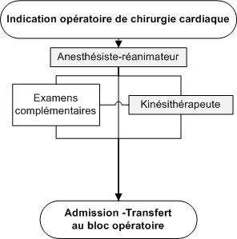
La prise en charge préopératoire
Anamnèse et examens
Résultats disponibles
Evaluation…
Prévention…
Adaptation du régime alimentaire
Mise au point d’un trouble de l’hémostase-coagulation
Arrêt du tabac
Préparation aux exercices respiratoires et physiques
…
Délai et prise en charge adaptés aux besoins du patient !
Notes:
Ces éléments nous amenaient, comme nous l’avons vu, à un périmètre beaucoup plus large qu’initialement prévu, Dans lequel nous devions faire intervenir les anesthésistes, les chirurgiens, les cardiologues, les kinés, les diététiciennes, l’hématologue, le tabacologue ainsi que le médecin généraliste et le patient !

Slide 44



Anesthésiste-réanimateur - Assistant social - Cardiologue - Chirurgien
Diététicien - Infirmier - Intensiviste – Kinésithérapeute
Perfusionniste – Psychologue – Secrétaire - …
…
Notes:
Et donc plus que jamais nous ressentions le besoin de mettre l’ensemble des acteurs impliqués dans la prise en charge de nos patients autour d’une table…
afin que chacun puisse réfléchir et s’exprimer sur les idées que nous avancions
et de nous assurer que les améliorations proposées mènent effectivement à un mieux
Car la chose qui peut sembler « à faire » pour bien faire n’est pas toujours faisable ni tenable à long terme (notamment d’un point de vue pratique mais aussi financier voire parfois légal)

Slide 45


    Conserver ce que nous avons de bon
    Améliorer ce qui peut l’être
    Relayer nos difficultés
Notes:
Il était donc essentiel que chacun puisse partager ses opportunités et ses contraintes,
afin d’envisager ensemble comment nous pouvions faire en sorte que le processus marche mais aussi et surtout qu’il perdure.

Slide 46
Plan de l’exposé
  La problématique de santé publique
    L’épargne sanguine : un enjeu actuel
  Les recherches
    Etat des lieux des pratiques en chirurgie cardiaque au CHULg
    Aperçu des actions cliniques
      Période postopératoire
      Période peropératoire
      Période préopératoire
  Le projet institutionnel
    L’itinéraire clinique du patient opéré cardiaque
    L’intégration des recherches
  Les conclusions et perspectives
Notes:
La méthodologie des itinéraires cliniques répond assez bien à ce genre de besoin

Slide 47
L’itinéraire clinique chirurgical cardiaque
Aménagement optimal des actions entreprises
par toutes les disciplines
pour les soins d’un patient
pour un diagnostic ou une procédure particulière
Vise l’amélioration continue des soins
Basé sur une méthodologie de gestion de projet
Coffey RJ, Richards JS, Remmert CS, LeRoy SS, Schoville RR, Baldwin PJ. An introduction to critical paths. Qual Manag Health Care. Fall 1992;1(1):45-54
Vanhaecht K, Sermeus W. Draaiboek voor de ontwikkeling, implementatie en evaluatie van een klinisch pad. 30 stappenplan van het Netwerk Klinische Paden. Acta Hospitalia. 2002;2:13-27.
Notes:
Les itinéraires cliniques sont une méthode pour aménager de façon optimale l’ensemble des actions entreprises pour la prise en charge d’un patient ciblé.
Ils reposent sur une méthodologie de gestion de projet et visent l’amélioration continue des soins.
Nous nous sommes donc lancés dans une méthodologie de gestion de projet, avec un ou plusieurs représentants de chaque discipline impliquée dans la prise en charge des patients opérés cardiaques.

Slide 48
L’itinéraire clinique chirurgical cardiaque
Consensus
↓ différences entre la réalité de terrain et le processus décrit
Standardiser
↓ différences de pratiques inter-services et inter-prestataires
Coordonner
↑ la coordination des séquences de prise en charge
Optimaliser
↓ complications, ↑ satisfaction, ↑ confort, etc
Ex: Prise en charge du saignement excessif
Ex: Critères lever sédations, retrait des drains
Ex: Rééducation cardiaque, transfert en USI
Ex: Epargne sanguine

Slide 49
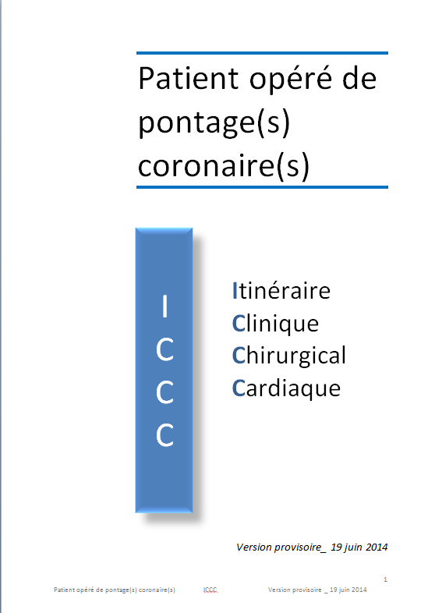
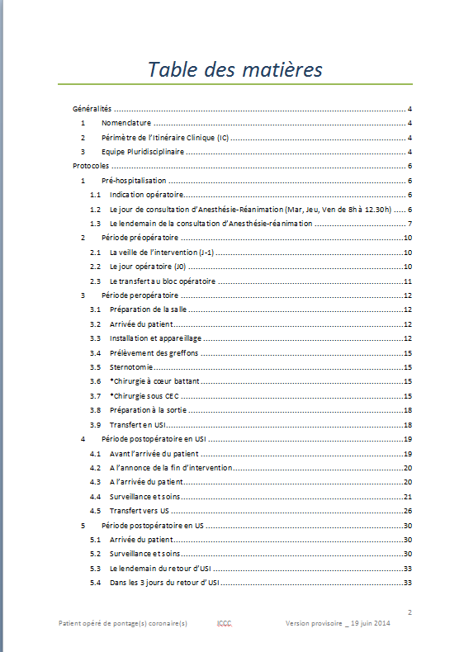

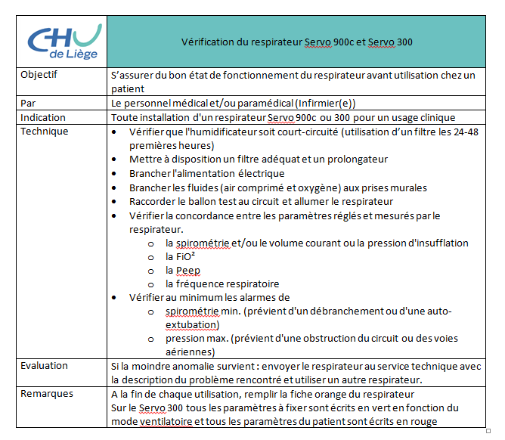
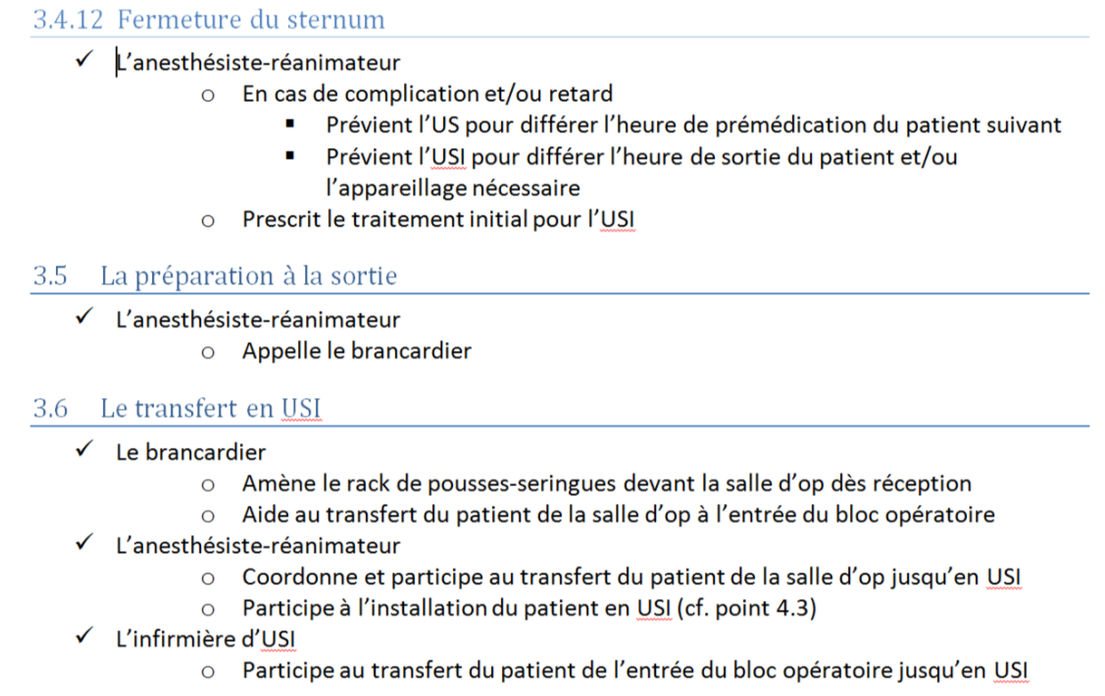
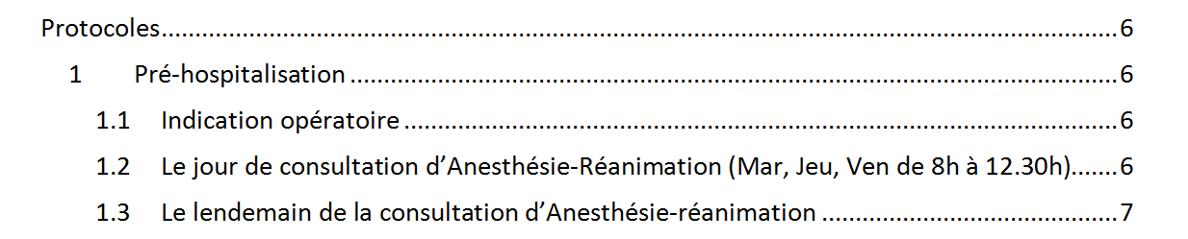
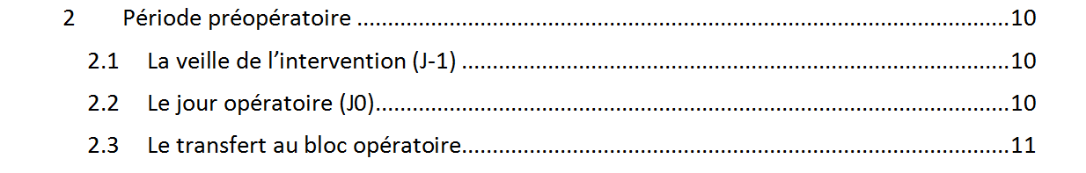
L’itinéraire clinique chirurgical cardiaque
Synthèse
Représente le parcours patient
Chronologique
Qui, fait quoi et quand ?
Comment?
Pourquoi?
Notes:
Les éléments faisant l’objet d’un consensus ont été intégrés en une synthèse chronologique décrivant le parcours du patient, le « qui fait quoi quand » de chaque étape,
ainsi que le comment

Slide 50


L’itinéraire clinique chirurgical cardiaque
Adapter
Planifier
Appliquer
Evaluer
V 1.1
V 1.0
Notes:
Synthèse qui a été validée en interne par les responsables concernés, puis diffusée à l’ensemble des prestataires via le logiciel institutionnel de gestion documentaire et de déclaration des incidents, afin d’être testés et évalués par l’ensemble des prestataires, sur base d’un retour d’expérience, puis d’être rediscutés et améliorés si nécessaire.
Le cycle de l’amélioration continue était en cours

Slide 51
?
Indication opératoire chirurgie cardiaque
Chirurgie aortique
Chirurgie valvulaire
Chirurgie coronaire
Chirurgie combinée
Autre
Complications?
Diabétique?
Hémophile?
BPCO?
Sortie d’hospitalisation
Poly-trauma?
Allergique?
Tuberculose?
?
Notes:
Le véritable défi aujourd’hui : l’art d’intégrer ces multiples composantes en un tout cohérent qui soutient la pratique quotidienne plutôt que de la complexifier

Slide 52
RBP
Contexte légal
Contexte local
RBP
Contexte légal
Contexte local
Itinéraire clinique « pathologie A »
Itinéraire clinique « pathologie B »
Parcours de soins
Etat clinique du patient
Situation (temps réel)
Choix du patient
Parcours du patient

Slide 53
Plan de l’exposé
  La problématique de santé publique
    L’épargne sanguine : un enjeu actuel
  Les recherches
    Etat des lieux des pratiques en chirurgie cardiaque au CHULg
    Aperçu des actions cliniques
      Période postopératoire
      Période peropératoire
      Période préopératoire
  Le projet institutionnel
    L’itinéraire clinique du patient opéré cardiaque
    L’intégration des recherches
  Les conclusions et perspectives

Slide 54

L’intégration des recherches
Objectifs portés à échelle institutionnelle
Développements informatiques
(Transversalité, automatisation, suivi des processus, mesures d’indicateurs)
Intégration aux projets nationaux
Diffusion de la méthode
Multiplication des itinéraires cliniques
Intégration au plan stratégique institutionnel

Slide 55
Plan de l’exposé
  La problématique de santé publique
    L’épargne sanguine : un enjeu actuel
  Les recherches
    Etat des lieux des pratiques en chirurgie cardiaque au CHULg
    Aperçu des actions cliniques
      Période postopératoire
      Période peropératoire
      Période préopératoire
  Le projet institutionnel
    L’itinéraire clinique du patient opéré cardiaque
    L’intégration des recherches
  Les conclusions et perspectives

Slide 56
Contexte 2010-2011
Conclusions et perspectives
Macro
Meso
Micro

Slide 57
Contexte 2010-2011
Conclusions et perspectives
Macro
Meso
Micro
Qualité-sécurité des soins aux patients
Répartit° de l’offre Adéquat° avec demande
Pérennité
Excellence
Optimaliser
Développer
Assurer soins
(In)formation personnel
 variabilité des pratiques
Agrément, accréditation, plan QSSP, bassins de soins,…
Répondre aux normes, innover, …
+ informatisation
Itinéraires Cliniques
Risque de pénurie produits sanguins labiles
Programme d’épargne sanguine
↙ taux transfusion
Notes:
Nous sommes partis d’une problématique de SP, ayant des répercussions directes sur notre activité clinique. Nous avons étudié cette problématique et y avons apporté des pistes de solution, qui répondaient aux recommandations, tout en étant adaptées à notre contexte local. Ces éléments ont été intégrés au processus global de prise en charge des patients et formalisés grâce à la méthodologie des IC. Les IC offrent une réponse aux enjeu de terrain en facilitant l’(in)formation du nouveau personnel, des stagiaires et des assistants, et contribuent à diminuer la variabilité des pratiques.
Cette méthode permet également de rencontrer et d’intégrer les enjeu institutionnels, en offrant un support descriptif des pratiques et du cycle d’amélioration continue, ce qui permet de répondre aux nouvelles normes relatives aux réseaux de soins et facilite l’informatisation.
Enfin, cette méthode offre également un support pour les projets QS et facilite l’intégration du processus d’accréditation.
L’IC apparait ainsi comme une méthode propre à la rencontre et au soutien des enjeux micro, meso et macro de l’organisation et contribue à rassembler l’ensemble des acteurs et des secteurs autour de la prise en charge du patient.

Slide 58
Conclusions et perspectives
Patient opéré cardiaque
Clinique
4 pôles d’activité
=
Inter-reliés
Epargne sanguine
Itinéraires cliniques
Recherche
Gestion
Enseignement
Pratiques avancées en Sciences Infirmières
58
Notes:
Cette expérience de gestion de projet bottom-up nous a ainsi amené à rencontrer les 4 pôles d’activité que sont la recherche, la clinique, la gestion et l’enseignement
4 pôles d’activités qui, comme notre expérience l’a montré, ont tout à gagner à renforcer leurs synergies afin d’apporter une réponse concertée cohérente et adaptée aux besoins des patients, en assumant une responsabilité collective des résultats et de l’équilibre de notre système de soins santé.

Slide 59
Conclusions et perspectives
Patient opéré cardiaque
Clinique
Patient
Epargne sanguine
Itinéraires cliniques
Recherche
Gestion
Enseignement
Pratiques avancées en Sciences Infirmières
59

Slide 60
Merci de votre attention
« Mieux vaut prendre le changement par la main avant qu’il ne nous prenne par la gorge » - Winston Churchill -
« Ce n’est pas parce que les choses sont difficiles que nous n’osons pas, mais parce que nous n’osons pas qu’elles sont difficiles » - Sénèque -

